Slide 1
Les OS* libres
La personnalisation
Gnu / Linux
BSD
(*OS : système d'exploitation)

Slide 2
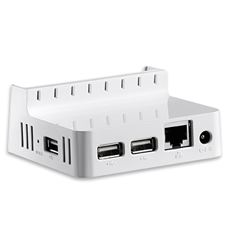
Personnalisation
  Installation sur PC… et tout le reste
    Téléphones mobiles
    Routeurs
    Caméra vidéo IP
    Toaster
    Robot dansant
    Etc.
  Où vous allez
    LiveUSB
    LiveCD
  Votre configuration
    Simples fichiers texte
    Partition /home

Slide 3



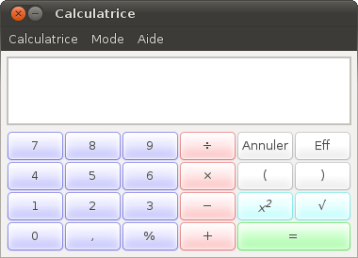





Bibliothèque logicielle
  Serveur
    E-mail
    Téléchargements
    Web
    Supervision
    Pare-feu
    Etc.
  Desktop
    Bureautique
    Multimédia
    Environnement de dev.
    Etc.

Slide 4





Interfaces graphiques
  Du très graphique
    Menus
    Recherche graphique d'applications
    Barre des tâches
  Du très efficace
    Tilling
  Dans tous les cas
    Modulable
    Configurable
    Indépendant

Slide 5


Un système → une philosophie
  ArchLinux → l'addiction à la nouveauté
    « rolling release »
    « KISS »
  Debian → la stabilité
    Nombreux tests
    Documentation abondante
  OpenBSD → la paranoïa aigüe
    « Secured by default »
      + 350 autres distributions Gnu/Linux + les autres BSD.

Slide 6



Besoin d'aide
  Le manuel d'utilisation.
    « man programme » ←est-ce si compliqué ?
  La communauté.
    canal irc
    Forum
    Doc en ligne
    réunions de « LUG »
    « RMLL »
Geek == social !
  Enfin, dans le pire des cas.
    moteur de recherche

